Slide 1
小电 BLOG
项目展示
成员：王凯正 张珈豪 陈晓武 贺同庆 裴有金 任佳辉 于雷 樊徐铭

Slide 2
目录
01
团队组建
06
应用设计
CONTENTS
02
项目建议书
07
应用部署
03
需求分析
08
应用测试
04
网站模型
09
应用运维
05
应用架构

Slide 3
团队组建

Slide 4
团队组建
团队共8人，合理分工，各司其职
王凯正：功能设计，架构搭建
陈晓武：前端设计与实现
贺同庆：数据库搭建
张珈豪：注册/登录功能
于雷 ： 内容发布功能
樊徐铭：后台 动态修改功能
裴有金：后台 统计功能
任佳辉：服务器会话功能

Slide 5
项目建议书

Slide 6
一、项目建议书
（一） 名称
小电博客
（二） 简介
小电博客是专为客户定制化打造的个人博客应用，可以满足
用户的种种个性化需求，为用户提供一个高度客制化的博客网站

Slide 7
需求分析

Slide 8
二、需求分析
访客
两类用户身份
博主

Slide 9
二、需求分析
1
一般用户功能
访客能做这些事：
• 浏览网站
• 添加评论
• 在留言板留言
• 修改个人信息

Slide 10
二、需求分析
1
博主功能
博主能做这些事：
• 查看所有用户基本信息
• 发布文章
• 发布随笔
• 修改文章标签
• 修改欢迎语
• 上传云文件
注：博主账户不能在客户端注册，只能在后台初始化

Slide 11
网站模型

Slide 12
网站模型
（一）功能模块
公共主页：包含登录，登出入口，个人空间跳转入口，以及所有的博文，按时间排列。
留言板：进行留言

Slide 13
网站模型
注册/登录模块：从主页进入，若有账号可直接登录，否则先进行注册
个人信息页面：提供个人信息的填写，修改
管理模块：需要管理员身份才能进入，可进行文章发布，个性化更改等操作

Slide 14
用例图

Slide 15
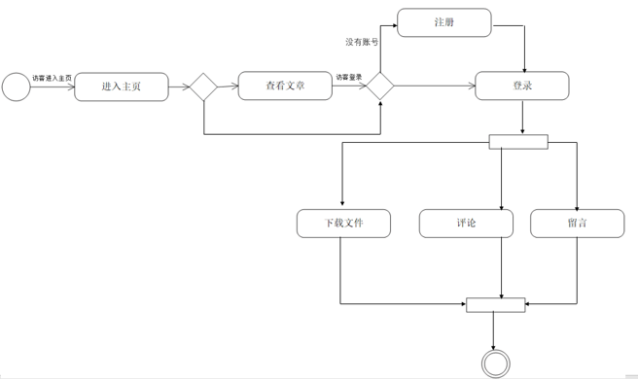
活动图
（一）访客功能

Slide 16
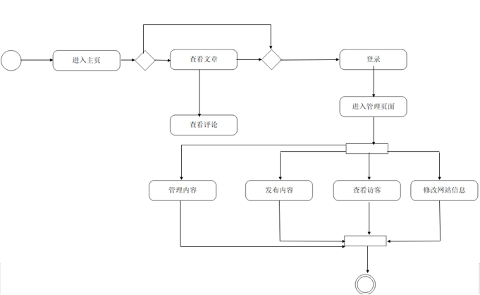
活动图
（二）博主功能

Slide 17
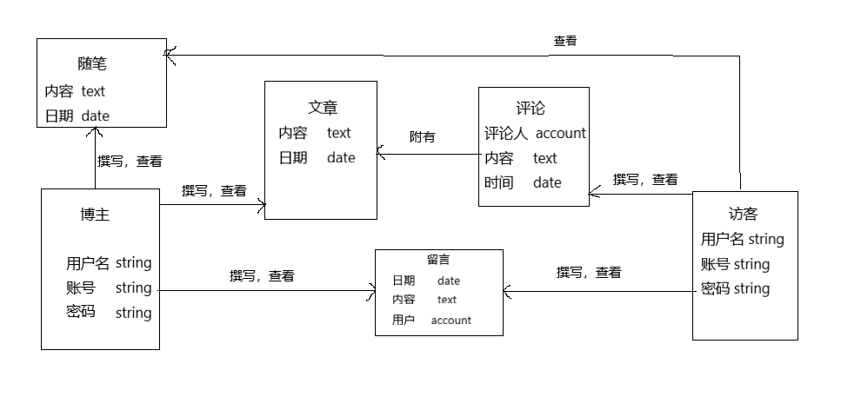
类图

Slide 18
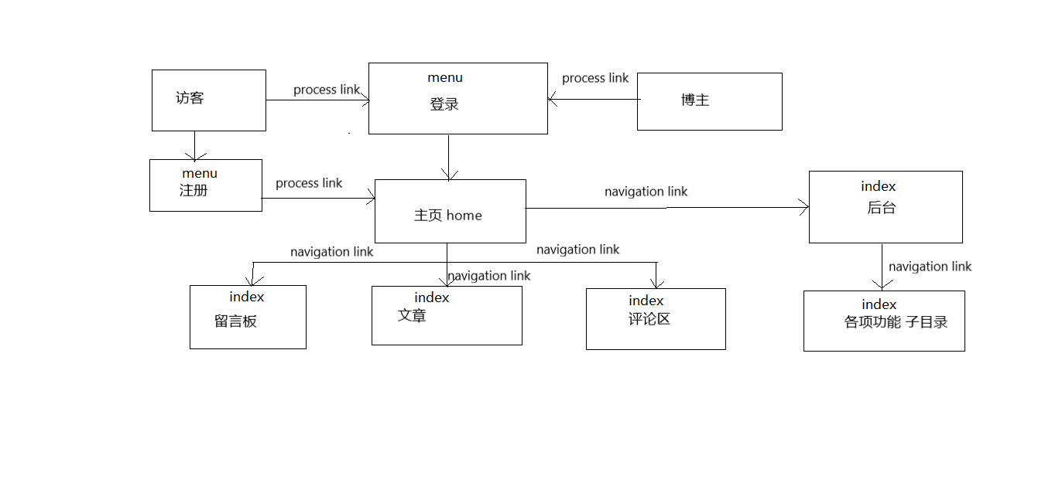
超文本链接图

Slide 19
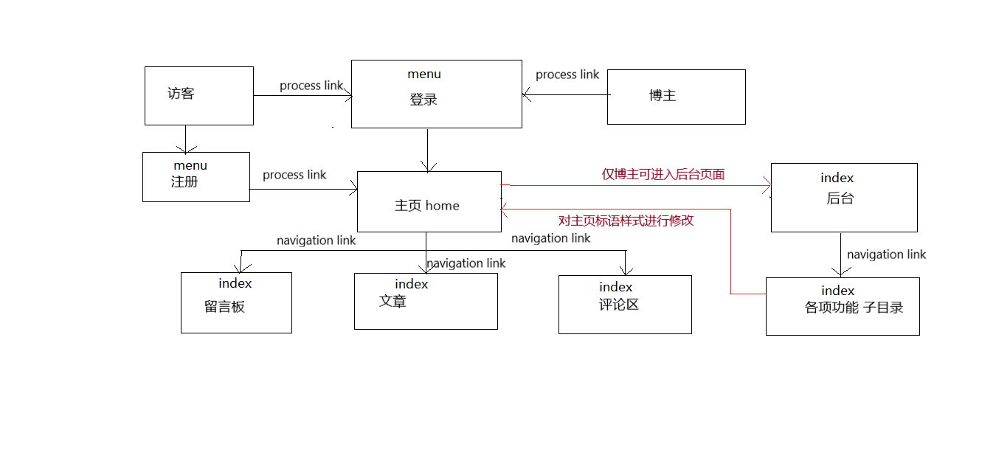
适应性图

Slide 20
应用架构

Slide 21
整体为B/S架构，采用SpringBoot
配合Maven进行项目管理
程序语言为Java

Slide 22
前端设计：
• Html
• CSS
• JavaScript (以及一些常用的库，如JQuery)
• layui:简单好用的前端框架，提供大量的动画效果和图案素材

Slide 23
后端设计：
• 使用内嵌Tomcat作为服务器
• 使用Maven进行依赖包的管理
• 使用Mysql数据库

Slide 24
应用设计

Slide 25
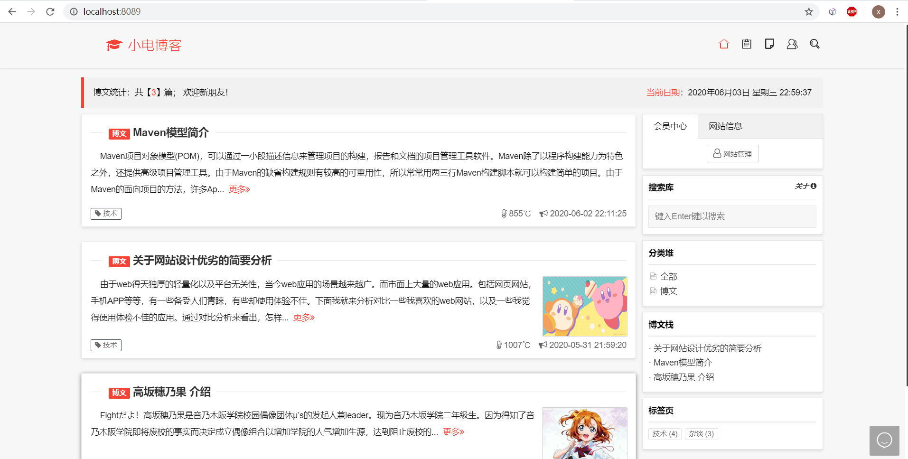
主页面T字型布局

Slide 26
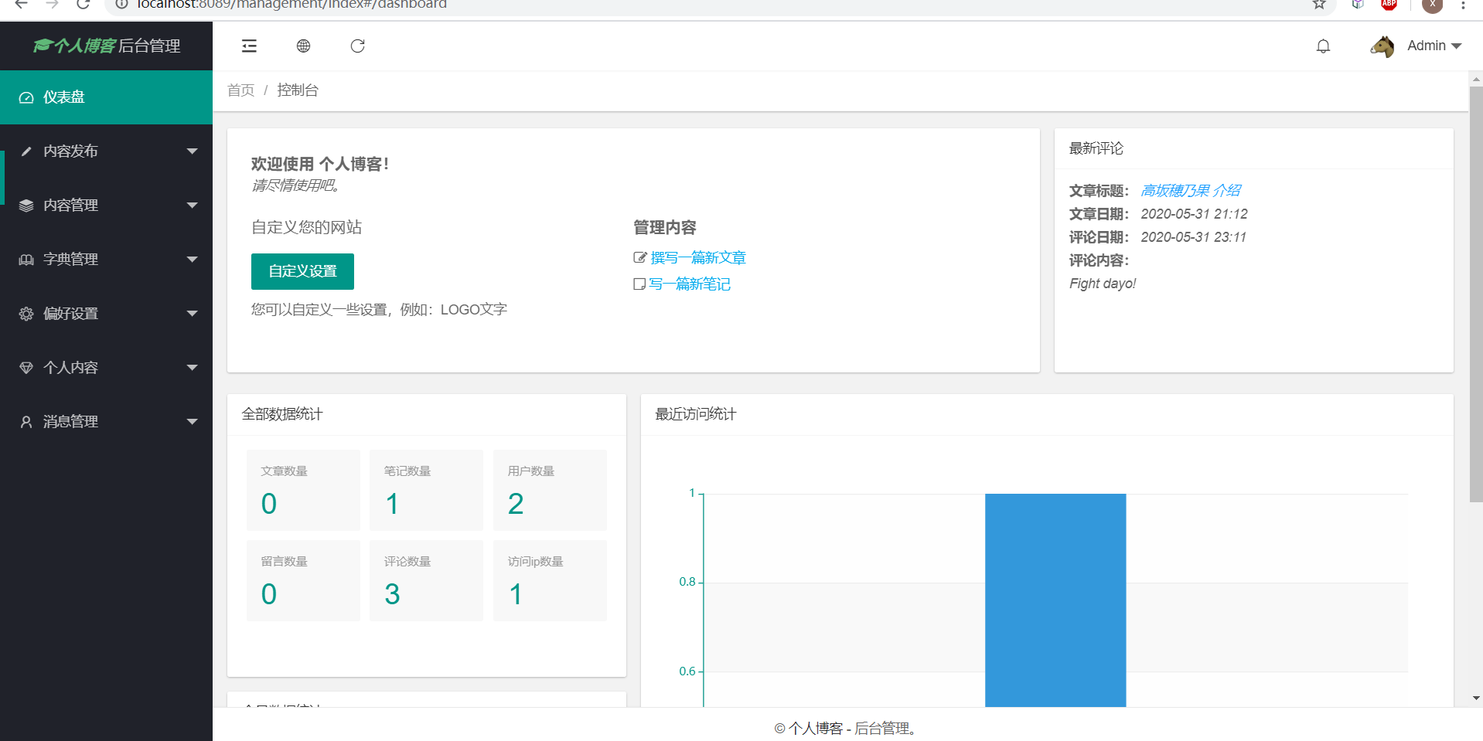
后台为左边框布局

Slide 27
应用部署

Slide 28
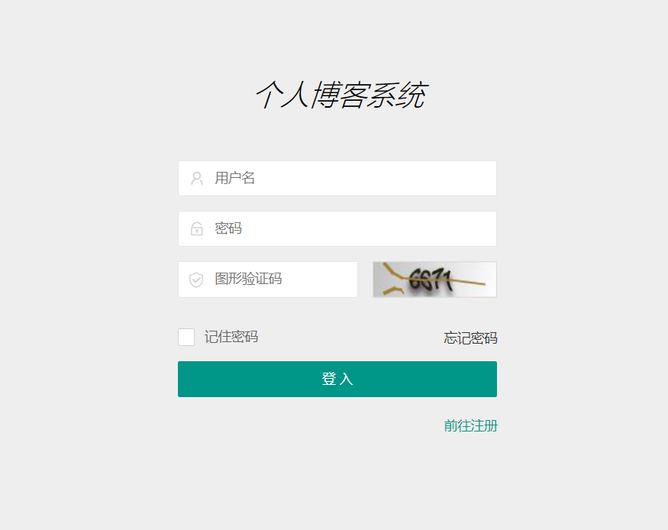
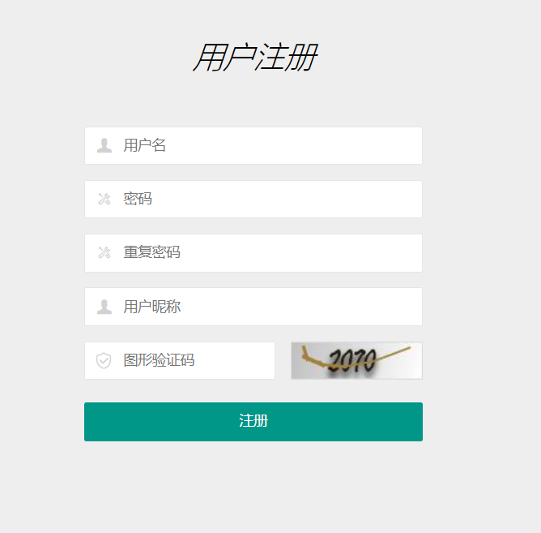
功能1 登录/注册

Slide 29
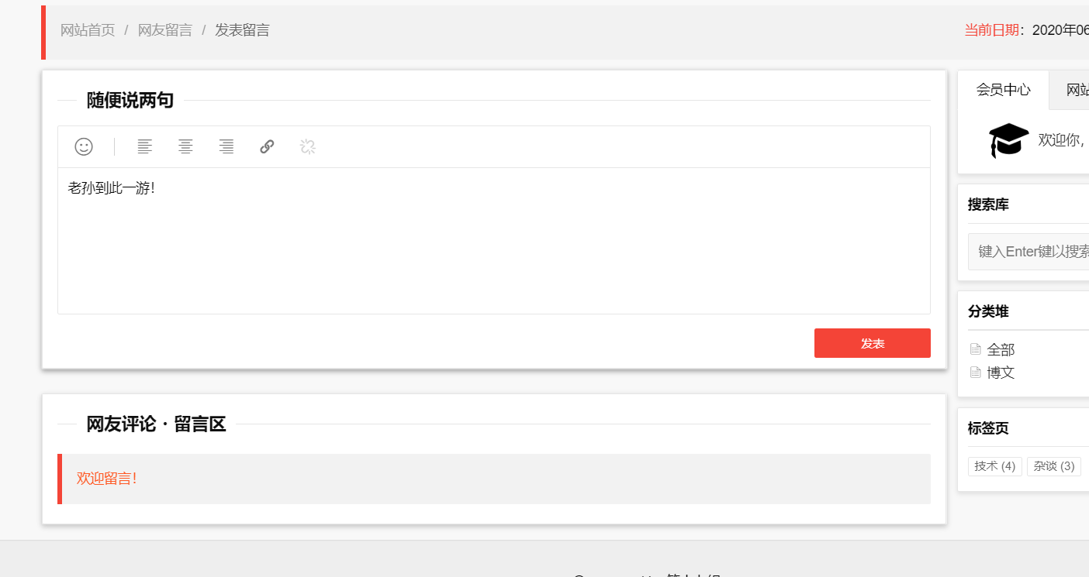
功能2 留言

Slide 30
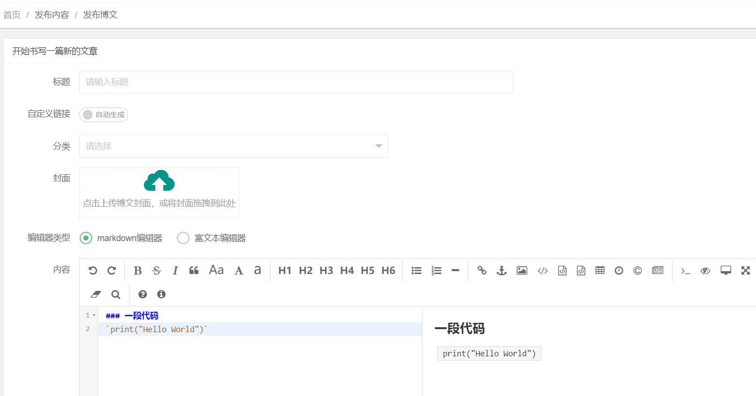
功能3 文章发布

Slide 31
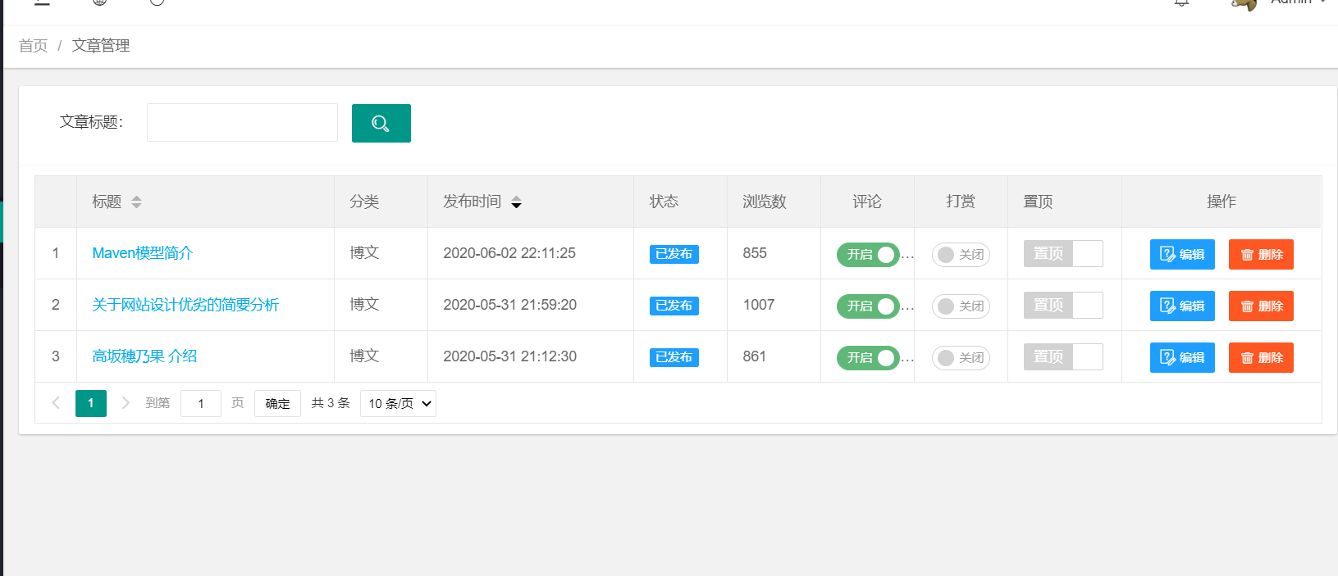
功能4 内容管理

Slide 32
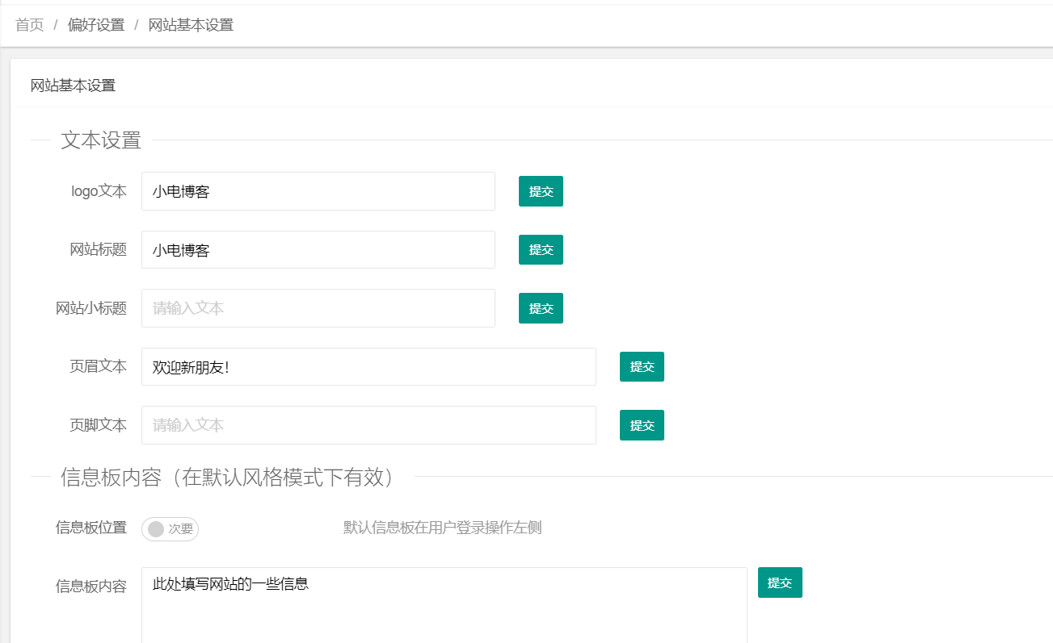
功能5 偏好设置

Slide 33
应用测试

Slide 34
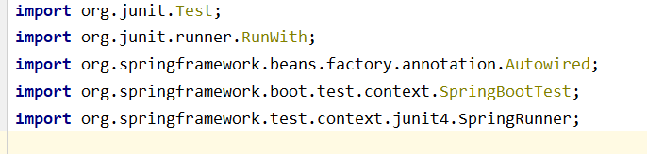
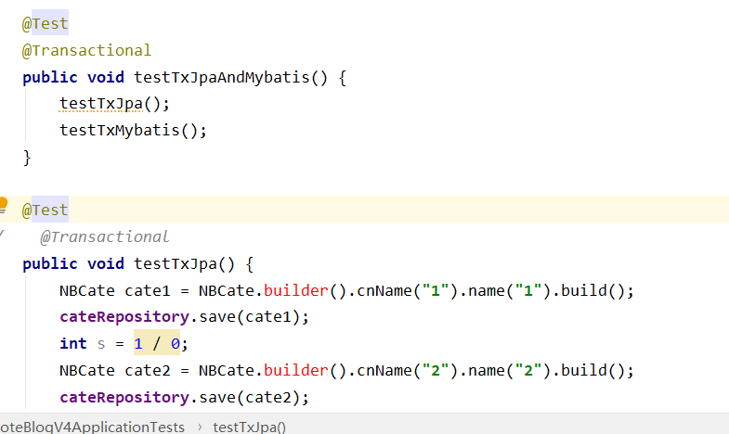
单元测试
使用Junit进行各个单元测试
引入Junit相关包
编写测试类

Slide 35
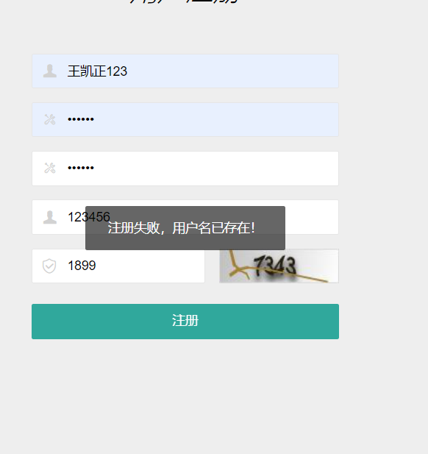
功能测试
对网站各项功能进行测试
实例：使用已存在的用户名进行注册
网站返回错误，功能正常

Slide 36
性能测试
我们使用了chrome自带的Devtools进行速度测试

Slide 37
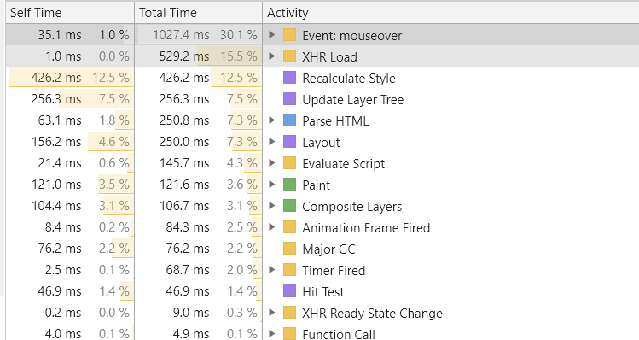
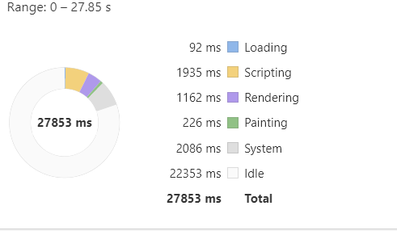
根据分析结果，可看出除去等待的空白时间，大部分时间用在了JavaScript运行和样式渲染上，资源响应的平均时间在100ms左右，性能还算不错

Slide 38
数据安全
如何防止SQL注入攻击？
不要使用动态SQL
避免将用户提供的输入直接放入SQL语句中；最好使用准备好的语句和参数化查询，这样更安全。
不要将敏感数据保留在纯文本中
加密存储在数据库中的私有/机密数据；这样可以提供了另一级保护，以防攻击者成功地排出敏感数据。

Slide 39
限制数据库权限和特权
将数据库用户的功能设置为最低要求；这将限制攻击者在设法获取访问权限时可以执行的操作。
避免直接向用户显示数据库错误
攻击者可以使用这些错误消息来获取有关数据库的信息。
对访问数据库的Web应用程序使用Web应用程序防火墙（WAF）
这为面向Web的应用程序提供了保护，它可以帮助识别SQL注入尝试；根据设置，它还可以帮助防止SQL注入尝试到达应用程序（以及数据库）。

Slide 40
应用运维

Slide 41
1.内容维护
适时更新内容，多发布文章，吸引更多读者
栏目更新：当有热点事件发生，可以对此开设一个专栏
页面更换：如在各种节日的时候对博客的整体风格进行改变，比如更换主题背景等，以符合节日特色
社区维护：对各个分区进行监管，对不合乎规定的发言进行删除，甚至对违规用户进行封禁处理。以保证网站的环境健康

Slide 42
2. SEO策略分析：搜索引擎优化
我们在<title>标签中加入各种关键字。
我们的<meta>标签中提供针对搜索引擎和更新频度的描述和关键词。
我们把各种重要的标题内容都放进了<h1>标签内。
我们所有的<img>标签都对alt属性进行了描述，所有的图片都具有该属性。
我们网站的代码简洁干净
我们大部分页面都可以用两次点击到达。

Slide 43
THANKS

